Slide 1
大规模在线课程中用户流失问题的研究
张铭 教授
mzhang@net.pku.edu.cn
北京大学 信息科学技术学院

Slide 2


数据结构与算法
张铭，北京大学信息科学技术学院教授，博士生导师，ACM Ed. Council 全球委员，SIGCSE China主席
张铭主讲:“数据结构基础”、“高级数据结构与算法”
https://www.coursera.org/specializations/biancheng-suanfa
教材：《数据结构与算法》。张铭，王腾蛟，赵海燕 编，高等教育出版社，2008年 6月。——普通高等教育“十一五”国家级规划教材（入选“十二五”）
2015-2018，MOOC中用户流失问题，自然科学基金面上项目，主持人

Slide 3
项目组MOOC论文发表情况
Zhang M, Zhu J, Zou Y, et al. Educational evaluation in the PKU SPOC course data structures and algorithms[C]//Proceedings of the Second (2015) ACM Conference on Learning@ Scale. ACM, 2015: 237-240.
Zhang M, Zhu J. A data-driven analysis of student efforts and improvements on a SPOC experiment[C]//Proceedings of the ACM Turing 50th Celebration Conference-China. ACM, 2017: 1. Best Paper
张铭. 立足北大, 放眼未来——“数据结构与算法” MOOC 课程教学实践与思考[J]. 工业和信息化教育, 2014 (9): 65-73.
Zhuo Wang, Jile Zhu, Xiang Li, Zhiting Hu, Ming Zhang. Structured Knowledge Tracing Models for Student Assessment on Coursera. L@S 2016: 209-212.
王卓, 张铭. 基于贝叶斯知识跟踪模型的慕课学生评价[J]. 中国科技论文, 2015, 2: 025.
Chen Y, Zhang M. MOOC student dropout: pattern and prevention[C]//Proceedings of the ACM Turing 50th Celebration Conference-China. ACM, 2017: 4.
陈云帆, 张铭. MOOC 课程学生流失现象分析与预警[J]. 工业和信息化教育, 2014 (9): 30-36.
Jile Zhu, Xiang Li, Zhuo Wang, Ming Zhang, An Effective Framework for Automatically Generating and Ranking Topics from MOOC Videos. In Educational Data Mining 2017. Accepted.

Slide 4
机器学习和文本挖掘研究
海量社会媒体中不实信息的分析与检测，国家自然科学基金，张铭为课题组负责人。
2017 – 2020 面向全流程智慧健康管理决策的多源异构大数据融合方法研究，国家自然科学基金重点项目，张铭为北大课题组负责人。
博士毕业生唐建（2009-2014），获得Montreal大学Bengjio组的Assistant Professor教职
Jian Tang，Zhaoshi Meng，XuanLong Nguyen，Qiaozhu Mei，Ming Zhang，Understanding the Limiting Factors of Topic Modeling via Posterior Contraction Analysis，The 31st International Conference on Machine Learning (ICML2014)，最佳论文奖，2014.6.21-2014.6.26，EI，他引73
Jian Tang，Jingzhou Liu，Ming Zhang，Qiaozhu Mei，Visualizing Large-scale and High-dimensional Data，WWW 2016. 04.11-2016.04.15，最佳论文提名，他引21
Jian Tang, Meng Qu, Mingzhe Wang, Ming Zhang, Jun Yan, Qiaozhu Mei. LINE: Large-scale Information Network Embedding. WWW 2015, 1067-1077. EI，他引135

Slide 5
纲要
研究背景
背景介绍
MOOC用户
问题和缺陷
研究方案
基于知识跟踪模型的学生评估
MOOC 学生流失模式和预测
总结与展望

Slide 6
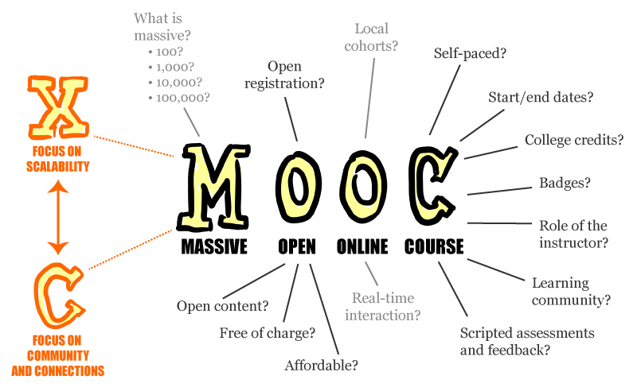






大规模开放在线课程
国外MOOC平台
国内MOOC平台
2300万注册用户
1700门课程
400万注册用户
1000+门课程
1100万学生
1400门课程
500万注册用户
1000+门课程
500万学生
200门课程
北大主办的平台
5万注册用户
68门课程
Notes:
A massive open online course (MOOC) is an online course aimed at unlimited participation and open access via the web. ---- Wikipedia
In addition to traditional course materials such as filmed lectures, readings, and problem sets.
MOOC also provides interactive user forums.
cMOOCs are based on principles from connectivist pedagogy indicating that material should be aggregated(rather than pre-selected), remixable, re-purposable, and feeding forward (i.e. evolving materials should be targeted at future learning).
xMOOCs have a much more traditional course structure typically with a clearly specified syllabus of recorded lectures and self-test problems.

Slide 7



MOOC的用户群
学生
教育者
学校/机构
Notes:
Learners: students from a poverty-stricken area, students who want to further their study, students who want to figure out some problems
Educators: not only teachers, but also parents can leverage MOOCs as a kind of learning resource to help their students and children
Institutions: view the MOOCs as a way for education revolution, recognize the certificates as qualifications to some extent

Slide 8
MOOC的缺陷
缺乏对学生在学习过程中的引导和交互
教师自身专业领域的研究经验无法传达给学生
缺乏科学的学科体系和系统的训练过程
对知识的掌握停留在记忆和理解，但却没有学会具体应用
Laurillard D. Five myths about MOOCs[J]. The Times Higher Education, 2014.
Notes:
Myth #1: It's All about Money
The underlying motivation behind MOOCs is not educational innovation but corporate profiteering. The push toward MOOCs is part of a cost-cutting agenda to privatize public higher education and commoditize it into a profit-making scheme. MOOCs are the leading edge of the Wal-Martification of higher education.
Myth #2: MOOCs Create a Two-Tier Educational System
The end result of MOOC-based education will be a segregated educational system: A "real" education for the wealthy few who can afford a traditional education, and bargain-basement vocational training for the vast majority of those able to afford only online options.
Myth #3: MOOCs Are Inherently Inferior
Genuine learning depends on personalization, and classroom instruction uniquely personalizes learning in ways that technology-mediated learning cannot. MOOCs are therefore inferior because they lack a critical factor in real learning: interpersonal exchange.
Myth #4: MOOCs Are Mechanistic
Pedagogical improvisation is an educational virtue. An eclectic "Baskin Robbins" approach to curriculum design and teaching is necessary to preserve the diversity and vitality of intellectual creativity. Using MOOCs as a replacement for the individually handcrafted model of instruction that defines how the academy creates and transmits knowledge threatens education's core values by reducing instruction to a mechanistic information-delivery process.
Myth #5: We've Seen How This Plays Out
MOOCs are but the latest in a long succession of failed techno-fads. As with previously exaggerated claims about technology as a panacea, inflated expectations will soon be followed by disillusionment. The sizzle will fizzle.

Slide 9
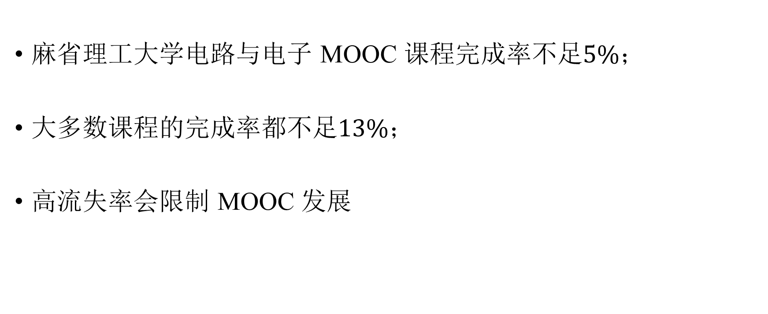
用户流失问题
麻省理工大学电路与电子 MOOC 课程完成率不足$5\%$；
大多数课程的完成率都不足$13\%$；
高流失率会限制 MOOC 发展
Daniel FO Onah, Jane Sinclair, and Russell Boya 2014. Dropout rates of massive open online courses: behavioral patterns. EDULEARN14 Proceedings (2014),5825–5834.
Lori Breslow, David E Pritchard, Jennifer DeBoer, Glenda S Stump, ndrew DHo, and Daniel T Seaton. 2013. Studying learning in the worldwide classroom: Research into edX’s first MOOC.Research & Practice in Assessment8 (2013).

Slide 10
纲要
研究背景
研究方案
MOOC数据
解决思路
基于学生评估的流失预测系统
基于知识跟踪模型的学生评估
MOOC 学生流失模式和预测
总结与展望

Slide 11
MOOC提供了什么数据？
提交作业和测验的成绩
在线学习行为产生的点击记录
在课程论坛的活跃情况
Notes:
Score of assignments
course design for improving learning performance (A/B test)
Raw log files
analyze students behaviors, to detect student learning experience, learning objective, …
Forum posts expressing feeling and confusion
analyze the content of post, to find if students encounter difficulties
Eye-tracking devices
tracing what contents students focus on and may be interested in

Slide 12
解决思路
教育学理念
教学设计框架
掌握学习理论
协同学习理论
智能化MOOC
个性化课程资源
自动引导和干预
同伴互评优化
学生动态行为建模
基于
Notes:
7C教学设计框架
Conceptualise (what is the vision for the course?)
Capture (a resource audit)
Communicate (mechanisms to foster communication)
Collaborate (mechanisms to foster collaboration)
Consider (assessment strategies)
Combine (overarching views of the design)
Consolidate (implementing and evaluating the design in a real learning context)

Slide 13
基于学生评估的流失预测系统
学生评估
流失预警
课程知识点标记
行为日志
课程内容
学生
名单
流失预警
教师
学生测验
学生知识点评估
个性化知识点推荐
薄弱的知识点
数据输入
评估
预测
学生
Notes:
MOOC的智能化是解决上述问题的根本办法，这里给出了一个构想。
动画一：通过基于知识点的资源组织方式能够更加有效的组织课程的各种学习资源，
动画二：而在这种资源组织形式上，可以结合学生活动日志数据对学生进行建模。
动画三：这种资源组织和学生建模将能够提供包括个性化推荐、知识导航在内的各种应用。
我们强调学生建模需要以学生评估为核心，是因为学生的学习状况是理解学生的重要因素。
这也是本文的研究重点。
动画太乱，引用翟老师说明

Slide 14
纲要
研究背景
研究方案
基于知识跟踪模型的学生评估
研究动机
相关工作
模型方法
实验评测
效果展示
MOOC 学生流失模式和预测
总结与展望

Slide 15
研究动机
快要期末考试了，哪些内容我需要复习？
二叉树我不太懂，应该复习哪一节？
慕课学生
学生个体学习状况分析
这周KMP算法的内容，同学们都学会了吗？
我准备额外添加一节习题巩固课，需要讲解哪些内容呢？
我的课程哪些同学跟不上啊？我想给他们发邮件沟通一下。
慕课老师
学生总体学习状况统计分析
Notes:
这里举了几个例子说明这种基于知识点的学生评估的意义。概括的说，
我们可以发现学生的薄弱知识点，并向其推荐学习资源，所以同学们能知道自己该怎么学习。
还可以向老师反馈，哪些知识点大部分学生都没有掌握，提醒老师改进课程内容；或者提醒老师哪些同学学习上遇到的困难比较大，可以提供针对性的帮助。
动画一：也就是说对学生个体和总体的学习状况分析将分别能帮助到学生和老师。

Slide 16
问题定义
传统的学生评估
使用总分评价
反应总体成绩
基于知识点的慕课学生评估
计算MOOC学生掌握知识点的概率
反应知识点掌握状况
Notes:
具体来说，基于知识点的学生评估实质上就是计算学生掌握知识点的概率
这种评估方式能细致到知识点，是后续精确的资源推荐，课程分析等等应用的基础。
而传统的学生评估只能获得一个总分信息，反应的是总体成绩

Slide 17
学生评估相关研究
方法 | 特点 | 缺点 | 相关文献
基于回归/分类 | 基于行为数据，预测学生最终成绩 | 预测学生整体得分，没有细致到知识点 | [Bergner et al. 2015] [Strecht et al. 2015]
PFA/LFA | 利用学生历史表现进行逻辑回归，刻画题目难度和学生能力 | 无法融合知识点的结构关系 | [Cen et al. 2006] [Pavlik et al. 2009]
DKT | 使用RNN，自动化学习知识点的联系 | 题目聚类定义知识点，难以解释 | [Lee et al. 2012] [Yudelson et al. 2013] [Pardos et al. 2013]
BKT | 使用知识跟踪模型进行学生评估，模型可解释性和扩展性好 | 针对智能教育系统，不能直接用于慕课 | [Piech et al., 2015]
Notes:
那么如何进行学生评估呢，这里介绍一些常见方法。有一些研究使用如SVM，线性回归模型，利用学生行为数据，预测学生成绩。这些研究能够计算出学生得分，但没有精确到知识点状况。
后面三种算法能够精确到知识点，都是计算知识点掌握概率。
第二行的PFA和LFA，指利用学生答题历史状况，使用的是逻辑回归模型。但是这种模型表达方式特别简单，不利于适应于慕课特性的变形。
BKT指的是贝叶斯知识跟踪模型，它目前已经被广泛应用到智能教育系统。虽然它不能直接用于慕课，但是它有很好的扩展性，能够进行变形。后面讨论的算法就是利用慕课特点进行变形。
第四行，DKT指的是利用deep learning跟踪学生的学习状况。直接使用RNN模型训练学生的答题数据。它的优势是不会针对某一个知识点建模，而是自动化的刻画知识点的关系，并利用这种关系取得更好的效果。但是它自动获取的知识点实质上是对题目的聚类，无法很好的解释和表达知识点。

Slide 18
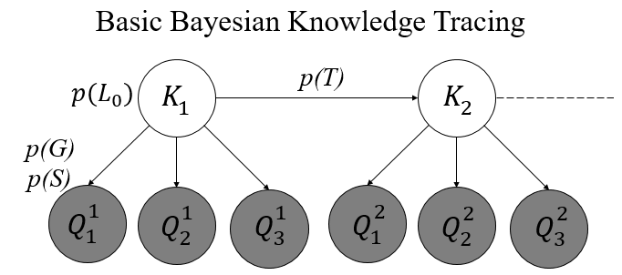
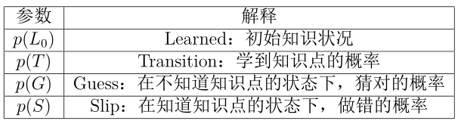



知识跟踪模型(BKT)介绍
知识跟踪模型
对单个知识点建模
K表示学习状态，Q表示答题状态
$$K∈\left\{0,1\right\},Q∈\{0,1\}$$
$$p\left(L_{t}\right)=p(K_{t}=1)$$
Notes:
右上角就是BKT的图示，白色的结点Kt表示学生在第t次提交测验的时候是否掌握知识点，Kt是一个二元变量，即学生的知识状态处于掌握知识和不掌握知识之间。
Qtk表示学生在第t次提交测验，第k题是否答对，这是可见变量，也是模型的训练所用数据。
动画一：模型共有四个参数
p(L0)是学生初始就掌握知识点的概率
P(T)是表示学生不知道知识点到知道知识点的转移概率
剩下的P(G)和p(S)描述题目是否答对和是否掌握知识点之间的关系
G代表guess，表示没有掌握知识点，仍然做对题的概率
S代表Slip，表示掌握了知识点，仍然不小心犯错的概率
动画二：有了这些参数和变量，我们很容易使用概率公式，得到下面这三个式子。直观解释是学生答对题目，要么是掌握了知识点并没有犯错，要么就是没有掌握知识点但是猜对了。
学生答错题目类似解释。第三个公式表示学生在第t次提交掌握了知识点，要么前一次提交就以及掌握了，要么以p(T)的概率学会了。

Slide 19
如何将BKT应用于MOOC
Notes:
前面说到，BKT是一个能够灵活变形，且已经被广泛应用到智能教育系统中做学生评估的算法。
在将BKT应用于MOOC时，我们需要考虑哪些因素呢？
动画一：首先是知识点，BKT的基本假设是将课程的所有知识划分为若干知识点，并对每个知识点分别建立一个HMM。
动画二：其次是题目，这个问题不大，MOOC提供了很多测验，我们可以直接使用这些测验的题目
动画三：最后是题目与知识点对应，也就是给题目打上知识点标签。
在BKT原本应用的智能教育系统中，知识点、以及知识点与题目的对应关系是由领域专家定义的，而MOOC没有这样的专家。
所以现在亟待解决的问题是如何在MOOC上定义知识点，并和题目进行对应。目前这方面还没有相关研究。

Slide 20
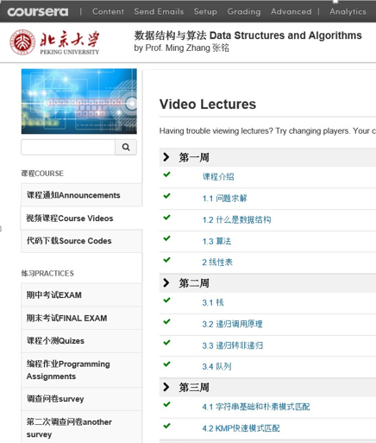
知识点定义
课程按照章、节进行组织
每个章节都关于一个特定问题
自然推广到其他课程
有直接对应的丰富的文本
同一章节的知识点联系紧密
Notes:
动画一：但是我们发现，慕课一般采用章节式的组织结构。比如第二章的内容是栈与队列，其中第一节是栈。
我们可以直接以一章或者一节定义为一个知识点。
动画二：这样定义的合理性在于每一章或者每一节确实关于一个特定的话题。而且由于这种结构普遍存在所以能直接推广到其他课程中去。
另外，由于课程为各个章节提供了许多对应的学习资源，包括课件，视频的字幕、视频内测验等。知识点本身可解释性好，计算机也能使用NLP技术处理知识点，所以知识点与题目的对应关系也能解决了。
利用这两种定义方式，我们可以直接使用前面介绍的知识跟踪模型，这样就得到了后续实验的两个baseline，即以章为知识点的粗粒度知识点跟踪模型和以节为知识点的细粒度知识点跟踪模型。
进一步思考，我们发现课程的章和节构成的树状结构本身就反应了知识点的联系方式。而且同一章节的知识点联系是十分紧密的，我们应该要好好利用这种关系。

Slide 21
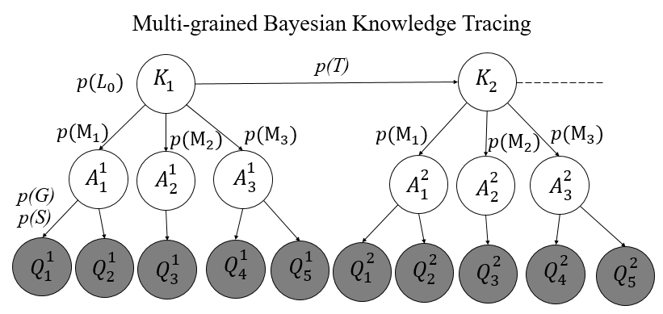


多粒度知识跟踪模型 Multi-Grained-BKT
不同细粒度知识点有难度区别
Notes:
为了利用知识点的这种层次关系，我们提出了多粒度知识跟踪模型。
在这个模型中，Kt仍然是代表学生在第t次提交时是否掌握知识点，表示的是整章这个粗粒度的知识点。
在K和Q之间增加了一层结点，A表示粗粒度知识点的一个方面，也就是代表一节的细粒度知识点。
学生掌握了整章知识点以后，有一定概率掌握其中一节的知识点，我们用p(Mk)表示。
利用概率公式，我们容易得到下面前两个式子。
然后，p(Mk)实际反应的是各个细粒度知识点的难度，我们可以通过预先计算细粒度知识点的正确率来指定它的值。
这样，我们通过两层结构来描述各个知识点之间的联系。

Slide 22
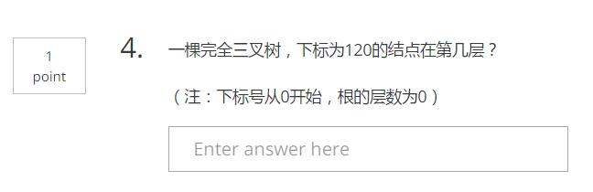
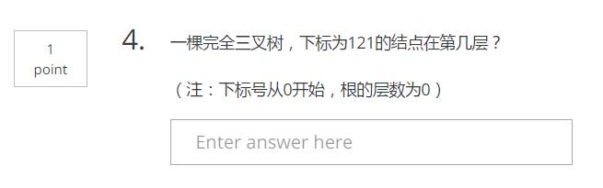
MOOC测验提交的相关性
Notes:
进一步分析mooc的其他课程特点，BKT利用的题目是学生在MOOC反复的提交测验
我们发现虽然每次提交的题目会有一定差别，但是往往还是极其相关的。比如这里的例子，计算方式一样，只是修改了运算数据。
其他的修改方式还包括修改选择题的选项，使用相关的其他问题等。

Slide 23
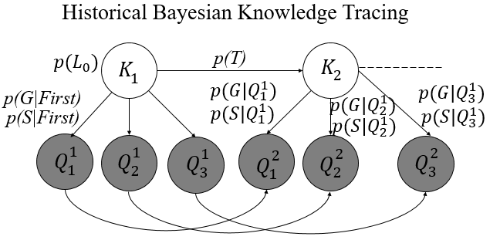

基于提交历史的知识跟踪模型 Historical-BKT
利用学生多次提交
前后提交的题目联系紧密
p(G)和p(S)描述题目的参数
Notes:
所以学生前后提交的测验其实有很强的联系的，为了刻画这种多次提交的联系，我们提出了基于提交历史的知识跟踪模型。
在这个模型当中，学生答题情况不仅仅依赖于是否掌握知识点，还依赖于前一次答题情况。
于是，跟题目相关的参数p(G)和p(S)的取值将依赖于前一次提交结果。
这是对应的答题结果的公式如下。

Slide 24
数据及评价指标
数据
2013年9月“数据结构与算法”课程数据
14次测验，平均7.36道题目
1077名学生提交7068次测验
实验设置
AUC，5折交叉验证，EM算法训练参数
基准算法
Coarse-BKT：每章作为一个知识点
Fine-BKT：每节作为一个知识点
Notes:
我们使用2013年9月北大在Coursera上开设的数算课的数据验证我们的算法。
这门课程共有14次测验，平均每次测验有7.36道题目。
我们将学生最后一次提交测验的结果数据作为预测数据，利用训练数据集，使用EM算法训练模型的参数，并用测试集的学生前面几次提交结果推测最后一次提交时掌握知识点的概率，进而预测答题情况。

Slide 25
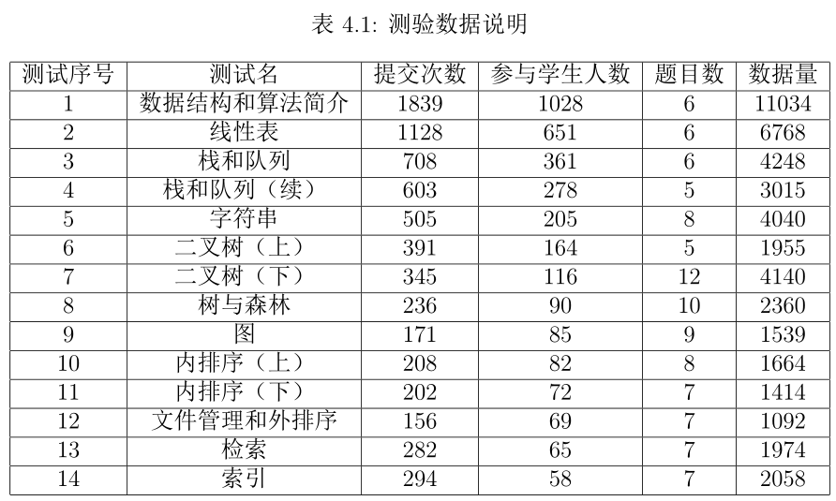
实验数据
Notes:
这是所有十四次测试的数据情况，最后一列数据量是前面提交次数和题目数的乘积。
虽然随着学生流失，参与学生人数逐渐减少，但是下半学期学生人数比较稳定，数据量维持在几千的量级。

Slide 26
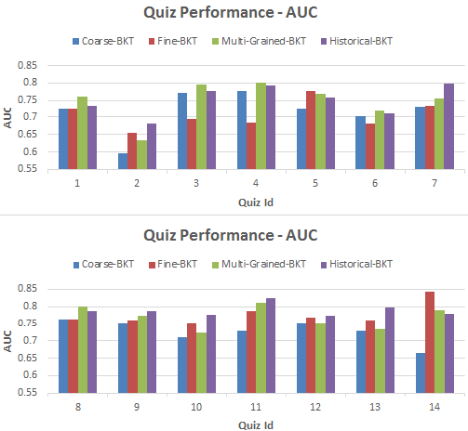
模型效果
Notes:
这是我们提出的两个模型和两个Baseline在所有十四次测验中进行预测实验的AUC结果。
如条形图所示，我们提出的两个模型在大部分测试中表现要好。

Slide 27
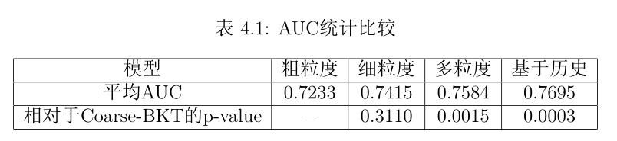
模型效果
Notes:
进一步进行配对t检验的结果见这个表。
两个Baseline没有显著区别，说明仅仅使用更细致的知识定义方式并不能提升模型效果。
我们提出的两个模型的效果相比于Baseline均有显著提升。
说明这两个模型刻画的知识的结构关系和测验提交的时序特性都是有效的。

Slide 28
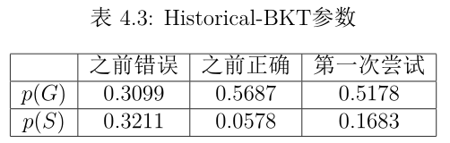
Historical-BKT参数分析
p(G|之前错误）< p(G|之前正确）
p(S|之前错误）> p(S|之前正确）
做对的题目不容易犯错
Notes:
这里对基于历史的知识跟踪模型进行参数分析。
实际结果与我们的直观感受相符。
前一次题目做对了，p(G)会明显更大，而p(S）会明显更小。也就是说之前做对的题目更加倾向于做对。

Slide 29
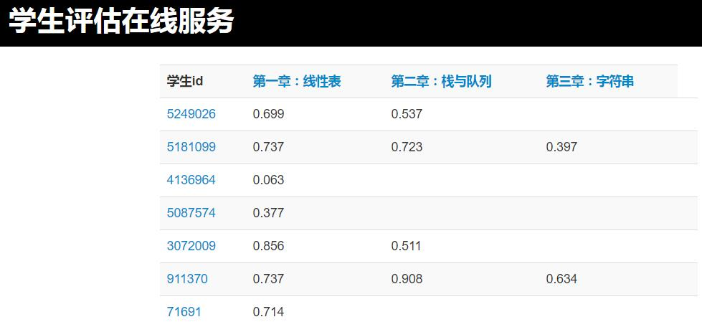
效果展示
Notes:
下面介绍应用界面。
这个页面的表格列举的是课程的各个学生掌握各章知识点的概率。
以此为评价指标可以获取成绩不够好的学生，从而让教师能够提供针对性的帮助。
用户点击对应的章或者学生则可以分别进入章页面和学生页面。

Slide 30
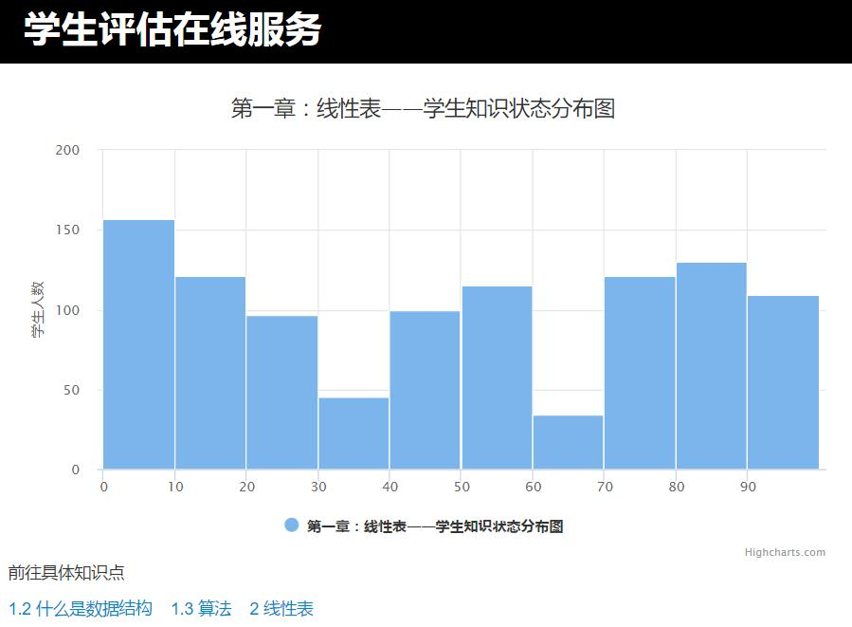
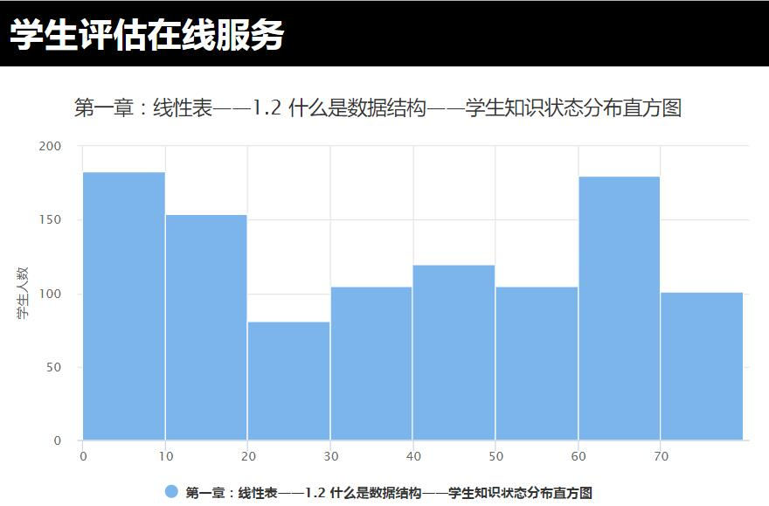
效果展示
Notes:
这里两幅图展示了针对某一章或者某一节，学生掌握知识点的分布直方图。
教师通过此页面可以直观的看到学生在各个章节的整体学习状况。从而发现存在不足的章节，并进行针对性的课程调整。

Slide 31
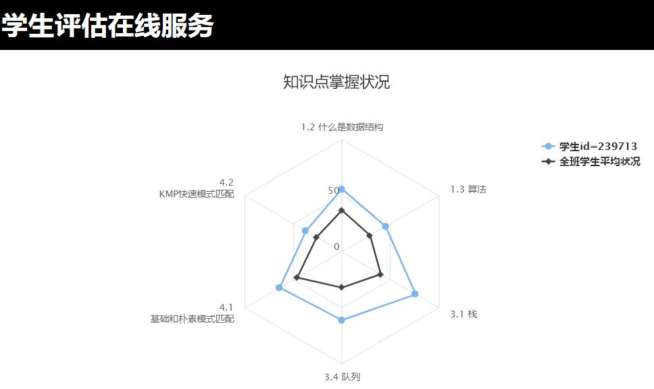
效果展示
Notes:
这里两幅图展示了针对某一章或者某一节，学生掌握知识点的分布直方图。
教师通过此页面可以直观的看到学生在各个章节的整体学习状况。从而发现存在不足的章节，并进行针对性的课程调整。

Slide 32
纲要
研究背景
研究方案
基于知识跟踪模型的学生评估
MOOC 学生流失模式和预测
相关研究
行为数据统计
流失预测系统
实验研究
结果观察
总结与展望

Slide 33
相关研究
学生模式：2013年Lori Breslow等研究者利用聚类的方法研究学生行为模式，Arti Ramesh等研究者通过分类的方法将学生分为积极学生和消极学生两类；
一些研究利用机器学习预测学生流失。Wanli Xing等研究者使用贝叶斯模型进行流失预测，而Wentao Li等研究者设计了一个半监督系统进行流失预测；
我们首先观察了学生行为数据，并据此设计了一个在线无监督学生流失预测系统。

Slide 34
行为数据统计分析
数据来源：北京大学数据结构与算法课程（Coursera）;
13,683名学生注册，1,037名学生坚持到课程结束。
Notes:
Here the word survived means the student is still active until the end of the course, but not passed.

Slide 35
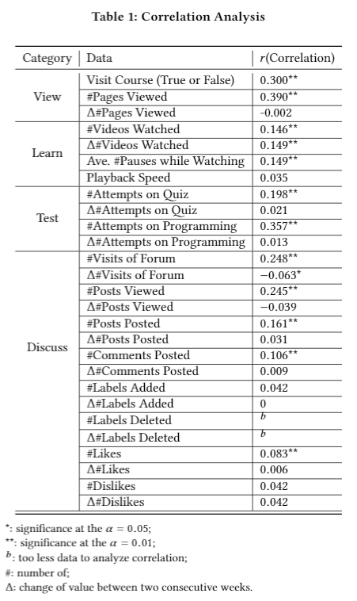
相关分析
与流失相关：查看课程网页、视频、暂停视频、尝试作业、参与论坛互动；
与流失无关：行为的变化量；
基于此，在流失预测系统中我们将行为的变化量设定为可选部分。
Notes:
The changing is not matters because the course is consists of multiple different models, one week a new data structure will be introduced.

Slide 36
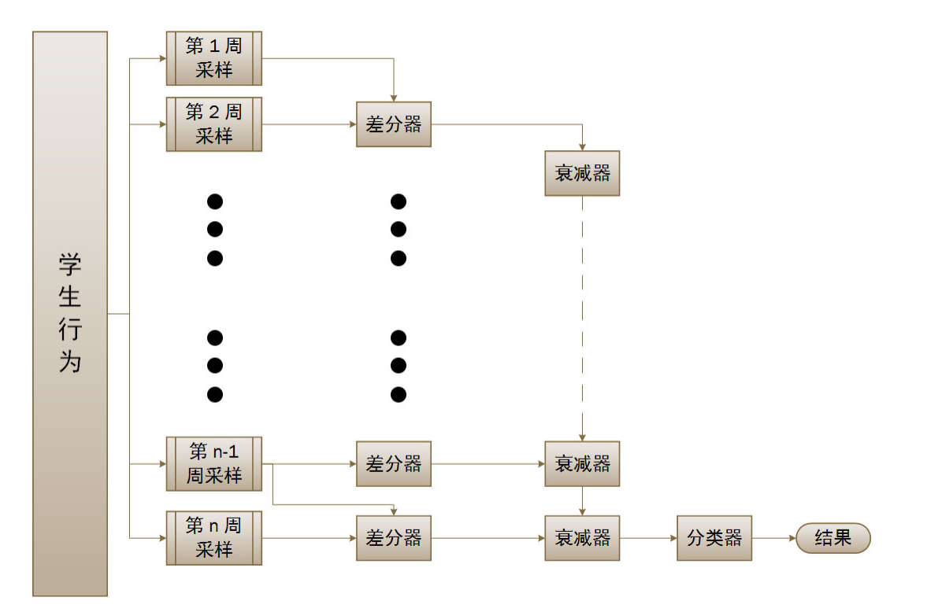
流失预测系统
特征向量：所有行为数据、学生知识点评估（可选）；
可选差分器：考虑数据变化量；
可选衰减器：考虑历史数据，越久的数据成分越少；
可以选用任意分类器，在实验部分选用随机森林。
Notes:
学生知识点评估（可选）：之前介绍的模型输出的结果；可选是因为部分学生只看视频不做测验
Subtractor means we take the changing of data between weeks into consideration;
Attenuator means that we take all history data into consideration but the elder data matters less;

Slide 37

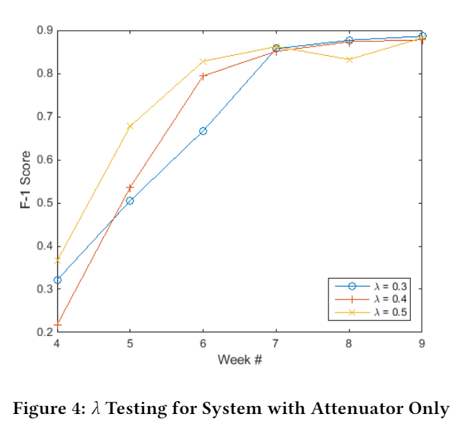
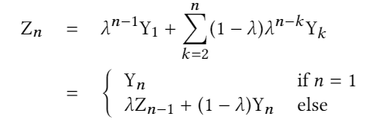
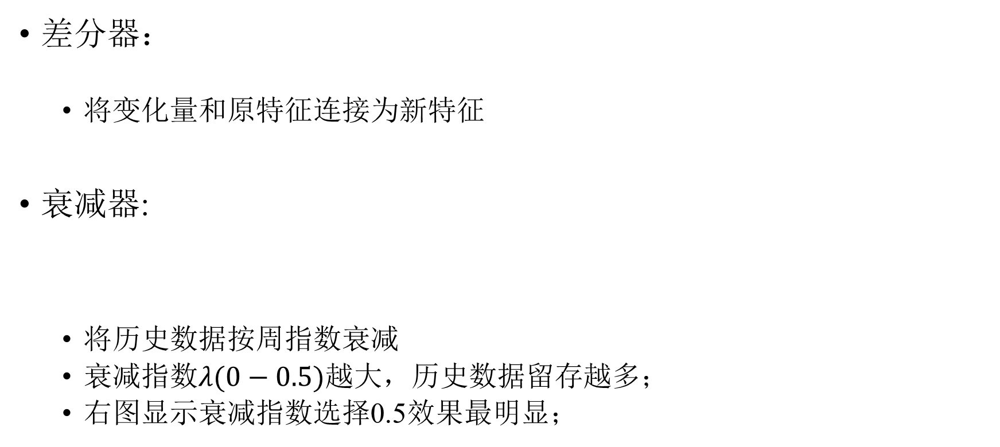
减法器和衰减器
差分器：
将变化量和原特征连接为新特征
衰减器:
将历史数据按周指数衰减
衰减指数$λ(0−0.5)$越大，历史数据留存越多；
右图显示衰减指数选择0.5效果最明显；

Slide 38
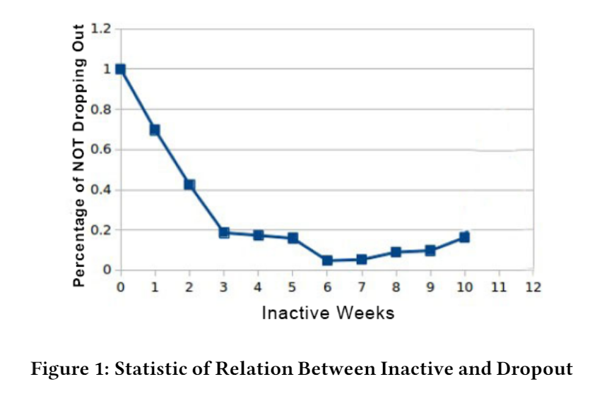
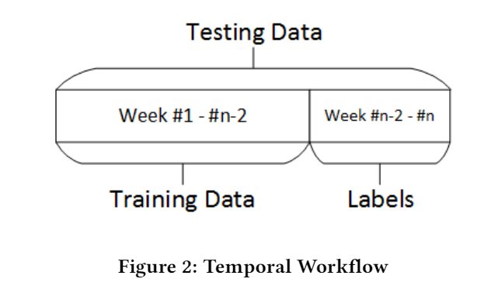
流失预测系统
如果一个学生连续三周没有出现，则该学生大概率流失；
以学生是否连续三周未出现标记训练集，以训练分类器。

Slide 39
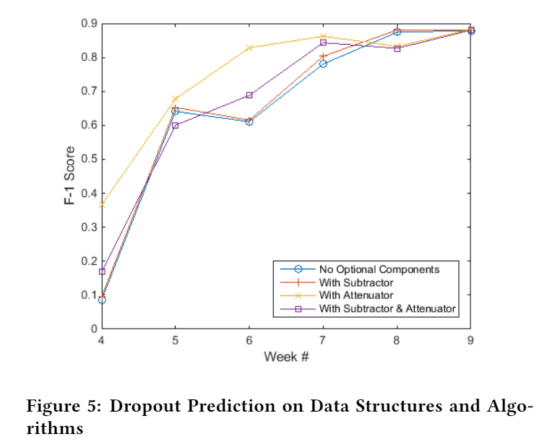
实验研究
课程：《数据结构与算法》
只有衰减器的系统效果最佳；
前七周课程中，每周介绍一个数据结构。第八周起的课程中，课程相互依赖程度高。
首几周效果不佳主要因为学生动机组成复杂。
第六周效果下降是因为期中考试。

Slide 40
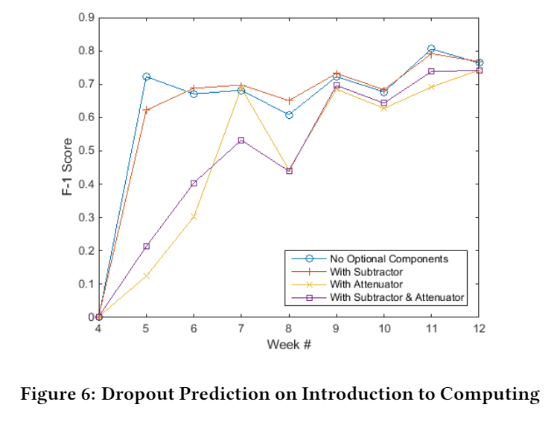
实验研究
课程：《计算概论》
只有差分器效果最好；
课程介绍C++编程基本知识。
课程耦合：定义课程材料相互关联程度高的课程为高耦合课程。
高耦合课程：选择差分器；低耦合课程：选择衰减器。
第八周效果下降是因为期中考试。
Notes:
We have further discussion about the experiment result. You can find those in the paper.

Slide 41
结果观察
学生在期中考试阶段会改变以往的行为模式；
课程开放注册期间，系统表现不好，这说明刚注册的学生相对已上过一段课的学生而言复杂和难以预测；
帮助学生获得参与感可以降低流失。

Slide 42
纲要
研究背景
研究方案
基于知识跟踪模型的学生评估
MOOC 学生流失模式和预测
总结与展望

Slide 43
结论与展望
项目工作总结：
设计了一个基于学生评估的流失预测系统
将BKT应用于MOOC，并提出Multi-Grained-BKT和Historical-BKT
流失预测系统可以预测学生流失，并采取有针对性的对策;
未来的研究方向：
基于领域词库优化知识点标记
短时流失预测；学生行为模式研究

Slide 44
项目组MOOC论文发表情况
Zhang M, Zhu J, Zou Y, et al. Educational evaluation in the PKU SPOC course data structures and algorithms[C]//Proceedings of the Second (2015) ACM Conference on Learning@ Scale. ACM, 2015: 237-240.
Zhang M, Zhu J. A data-driven analysis of student efforts and improvements on a SPOC experiment[C]//Proceedings of the ACM Turing 50th Celebration Conference-China. ACM, 2017: 1.
张铭. 立足北大, 放眼未来——“数据结构与算法” MOOC 课程教学实践与思考[J]. 工业和信息化教育, 2014 (9): 65-73.
Zhuo Wang, Jile Zhu, Xiang Li, Zhiting Hu, Ming Zhang. Structured Knowledge Tracing Models for Student Assessment on Coursera. L@S 2016: 209-212.
王卓, 张铭. 基于贝叶斯知识跟踪模型的慕课学生评价[J]. 中国科技论文, 2015, 2: 025.
Chen Y, Zhang M. MOOC student dropout: pattern and prevention[C]//Proceedings of the ACM Turing 50th Celebration Conference-China. ACM, 2017: 4.
陈云帆, 张铭. MOOC 课程学生流失现象分析与预警[J]. 工业和信息化教育, 2014 (9): 30-36.
Jile Zhu, Xiang Li, Zhuo Wang, Ming Zhang, An Effective Framework for Automatically Generating and Ranking Topics from MOOC Videos. In Educational Data Mining 2017. Accepted.

Slide 45
谢谢!

Slide 46
参考文献
[Bergner et al. 2015] Bergner Y, Kerr D, Pritchard D E. Methodological Challenges in the Analysis of MOOC Data for Exploring the Relationship between Discussion Forum Views and Learning Outcomes.[J]. International Educational Data Mining Society, 2015.
[Cen et al. 2006] Cen Hao, Koedinger K., and Junker B. Learning factors analysis - A general method for cognitive model evaluation and improvement. Intelligent Tutoring Systems (2006),164--175.
[Lee et al. 2012] Lee J I, Brunskill E. The Impact on Individualizing Student Models on Necessary Practice Opportunities. In Educational Data Mining (2012), 11-18.
[Pardos et al. 2013] Pardos Z A, Bergner Yoav, Seaton Daniel T., Pritchard David E. Adapting Bayesian Knowledge Tracing to a Massive Open Online Course in edX. In Educational Data Mining (2013), 137-144.

Slide 47
参考文献
[Pavlik et al. 2009] Pavlik P I, Cen H, Koedinger K R. Performance Factors Analysis - A New Alternative to Knowledge Tracing. Artificial Intelligence in Education, 2009, 531-538.
[Strecht et al. 2015] Strecht Pedro, Cruz Luís, Soares Carlos, Mendes-Moreira João, Abreu Rui. A Comparative Study of Classification and Regression Algorithms for Modelling Students' Academic Performance. In Educational Data Mining (2015), short, 392-395.
[Yudelson et al. 2013] Yudelson Michael V., Koedinger Kenneth R. and Gordon Geoffrey J. Individualized Bayesian Knowledge Tracing Models. Artificial Intelligence in Education (2013), 171-180

Slide 48
参考文献
[Pappano 2012]Pappano, L. (2012). The Year of the MOOC. The New York Times, 2(12), 2012.
[Onah et al. 2014] Onah, D. F., Sinclair, J., & Boyatt, R. (2014). Dropout rates of massive open online courses: behavioural patterns. EDULEARN14 Proceedings, 5825-5834.
[Breslow et al. 2013] Breslow, L., Pritchard, D. E., DeBoer, J., Stump, G. S., Ho, A. D., & Seaton, D. T. (2013). Studying learning in the worldwide classroom: Research into edX's first MOOC. Research & Practice in Assessment, 8.
[Ramesh et al. 2013] Ramesh, A., Goldwasser, D., Huang, B., Daumé III, H., & Getoor, L. (2013, December). Modeling learner engagement in MOOCs using probabilistic soft logic. In NIPS Workshop on Data Driven Education (Vol. 21, p. 62).

Slide 49
参考文献
[Breslow et al. 2013] Breslow, L., Pritchard, D. E., DeBoer, J., Stump, G. S., Ho, A. D., & Seaton, D. T. (2013). Studying learning in the worldwide classroom: Research into edX's first MOOC. Research & Practice in Assessment, 8.
[Xing et al. 2016] Xing, W., Chen, X., Stein, J., & Marcinkowski, M. (2016). Temporal predication of dropouts in MOOCs: Reaching the low hanging fruit through stacking generalization. Computers in Human Behavior, 58, 119-129.
[Li et al. 2016] Li, W., Gao, M., Li, H., Xiong, Q., Wen, J., & Wu, Z. (2016, July). Dropout prediction in MOOCs using behavior features and multi-view semi-supervised learning. In 2016 International Joint Conference on Neural Networks (IJCNN), (pp. 3130-3137). IEEE.

